Slide 1

HỆ THỐNG HOA NGỮ HỌC TIẾNG TRUNG QUỐC MỖI NGÀY
Khóa ôn tập HSK4++
ĐỀ H41005 - PHẦN ĐỌC

Slide 2

NỘI DUNG TRÌNH BÀY
1
TỪ VỰNG
2
CẤU TRÚC CẦN CHÚ Ý

Slide 3
生词

Slide 4

生词
举办
jǔbàn
Động từ
tổ chức
HỆ THỐNG HOA NGỮ HỌC TIẾNG TRUNG QUỐC MỖI NGÀY

Slide 5
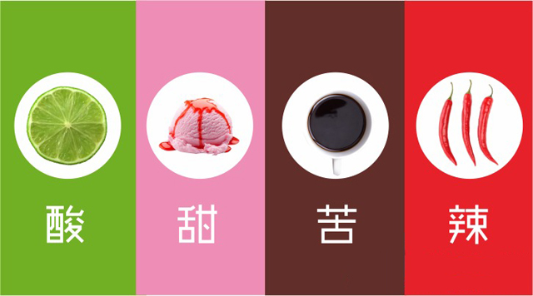
生词
味道
wèidao
Danh từ
mùi vị
HỆ THỐNG HOA NGỮ HỌC TIẾNG TRUNG QUỐC MỖI NGÀY

Slide 6

生词
坚持
jiānchí
Động từ
kiên trì
HỆ THỐNG HOA NGỮ HỌC TIẾNG TRUNG QUỐC MỖI NGÀY

Slide 7
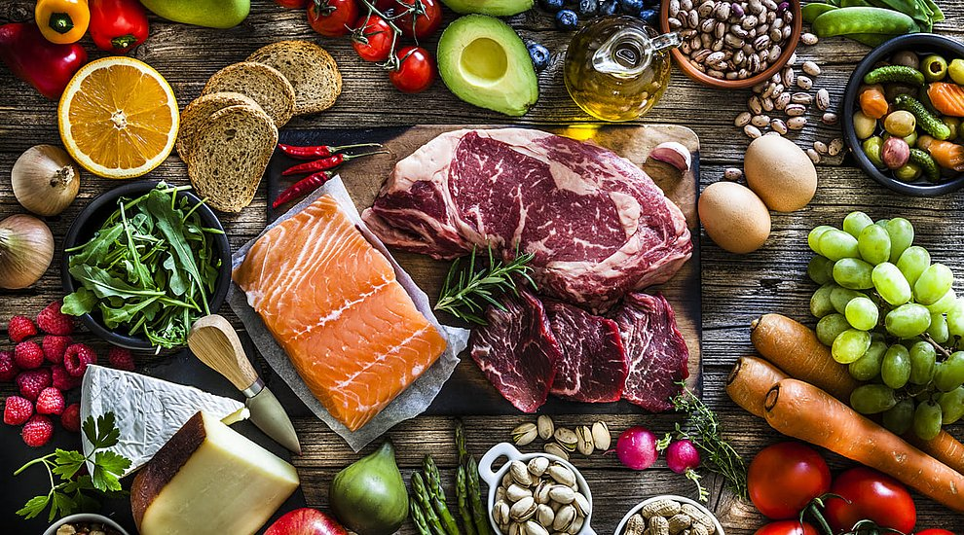
生词
食品
shípǐn
Danh từ
thực phẩm
HỆ THỐNG HOA NGỮ HỌC TIẾNG TRUNG QUỐC MỖI NGÀY

Slide 8

生词
流行
liúxíng
Động từ, tính từ
thịnh hành
HỆ THỐNG HOA NGỮ HỌC TIẾNG TRUNG QUỐC MỖI NGÀY

Slide 9

生词
主动
zhǔdòng
Phó từ, tính từ
chủ động
HỆ THỐNG HOA NGỮ HỌC TIẾNG TRUNG QUỐC MỖI NGÀY

Slide 10

生词
重新
chóngxīn
Phó từ
lại, làm lại, bắt đầu lại
HỆ THỐNG HOA NGỮ HỌC TIẾNG TRUNG QUỐC MỖI NGÀY

Slide 11
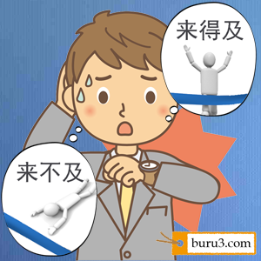
生词
来不及
láibují
Động từ
không kịp
HỆ THỐNG HOA NGỮ HỌC TIẾNG TRUNG QUỐC MỖI NGÀY

Slide 12
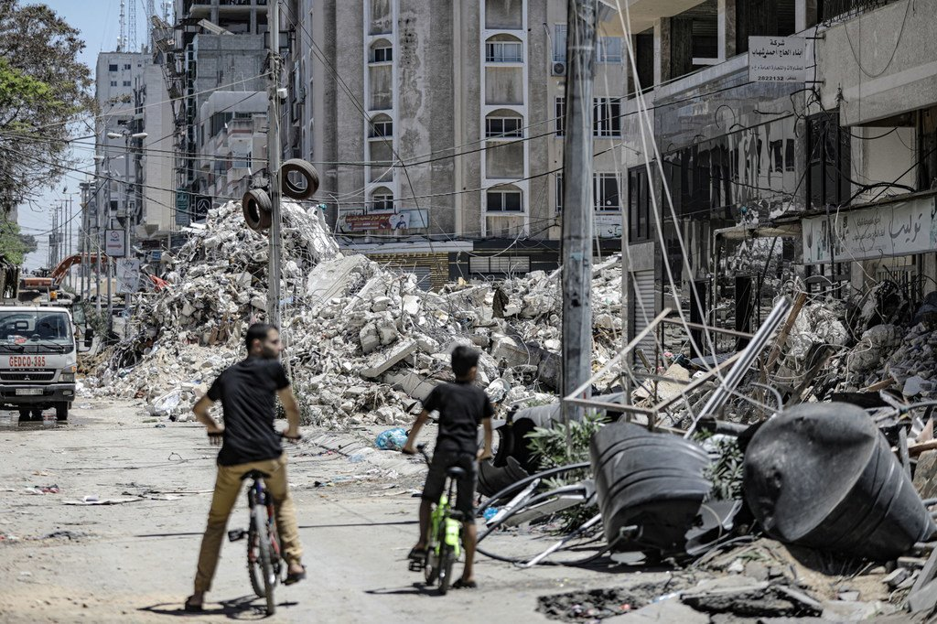
生词
严重
yánzhòng
Tính từ
nghiêm trọng
HỆ THỐNG HOA NGỮ HỌC TIẾNG TRUNG QUỐC MỖI NGÀY

Slide 13
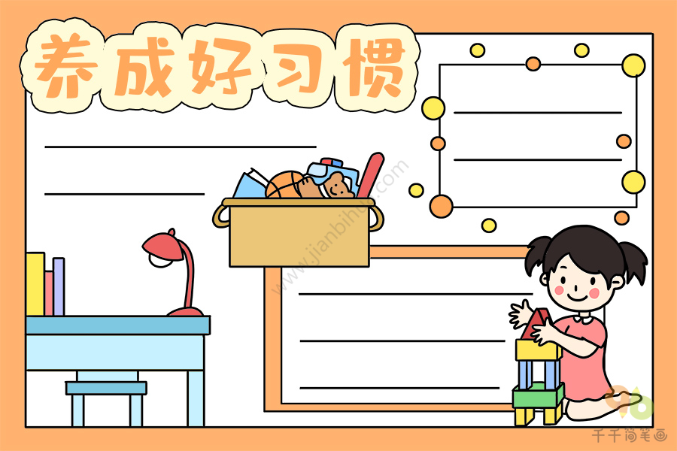
生词
养成
yǎngchéng
Động từ
hình thành
HỆ THỐNG HOA NGỮ HỌC TIẾNG TRUNG QUỐC MỖI NGÀY

Slide 14

生词
改掉
gǎidiào
Động từ
sửa bỏ
HỆ THỐNG HOA NGỮ HỌC TIẾNG TRUNG QUỐC MỖI NGÀY

Slide 15

生词
态度
tàidu
Danh từ
thái độ
HỆ THỐNG HOA NGỮ HỌC TIẾNG TRUNG QUỐC MỖI NGÀY

Slide 16

生词
提醒
tíxǐng
Động từ
nhắc nhở
HỆ THỐNG HOA NGỮ HỌC TIẾNG TRUNG QUỐC MỖI NGÀY

Slide 17

生词
收入
shōuru
Danh từ
thu nhập
HỆ THỐNG HOA NGỮ HỌC TIẾNG TRUNG QUỐC MỖI NGÀY

Slide 18

生词
奖金
jiǎngjīn
Danh từ
tiền thưởng
HỆ THỐNG HOA NGỮ HỌC TIẾNG TRUNG QUỐC MỖI NGÀY

Slide 19

生词
抱着
bàozhe
Động từ
ôm
HỆ THỐNG HOA NGỮ HỌC TIẾNG TRUNG QUỐC MỖI NGÀY

Slide 20

生词
成熟
chéngshú
Tính từ
trưởng thành
HỆ THỐNG HOA NGỮ HỌC TIẾNG TRUNG QUỐC MỖI NGÀY

Slide 21

生词
标准
biāozhǔn
Danh từ
tiêu chuẩn
HỆ THỐNG HOA NGỮ HỌC TIẾNG TRUNG QUỐC MỖI NGÀY

Slide 22
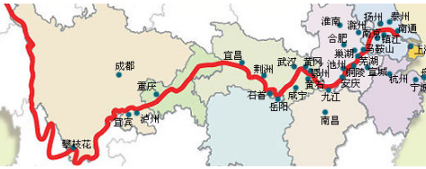
生词
全长
quáncháng
Danh từ
toàn bộ chiều dài
HỆ THỐNG HOA NGỮ HỌC TIẾNG TRUNG QUỐC MỖI NGÀY

Slide 23
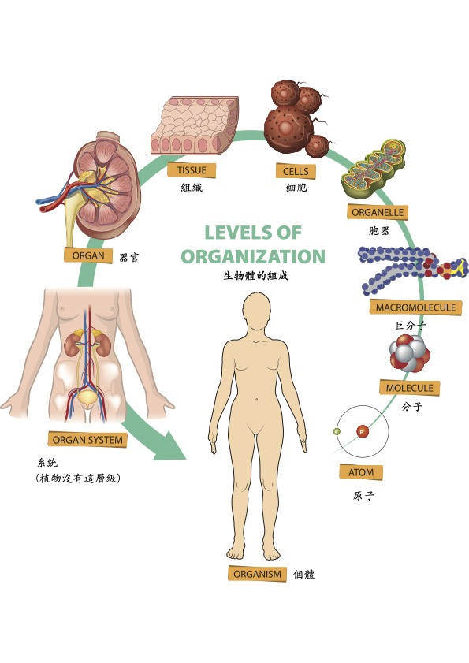
生词
组成
zǔchéng
Động từ
cấu thành
HỆ THỐNG HOA NGỮ HỌC TIẾNG TRUNG QUỐC MỖI NGÀY

Slide 24
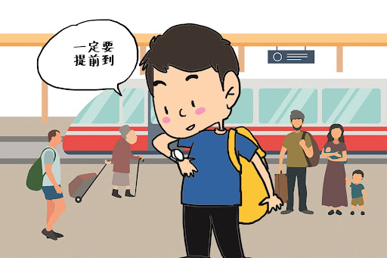
生词
提前
tíqián
Phó từ
trước, sớm hơn
HỆ THỐNG HOA NGỮ HỌC TIẾNG TRUNG QUỐC MỖI NGÀY

Slide 25
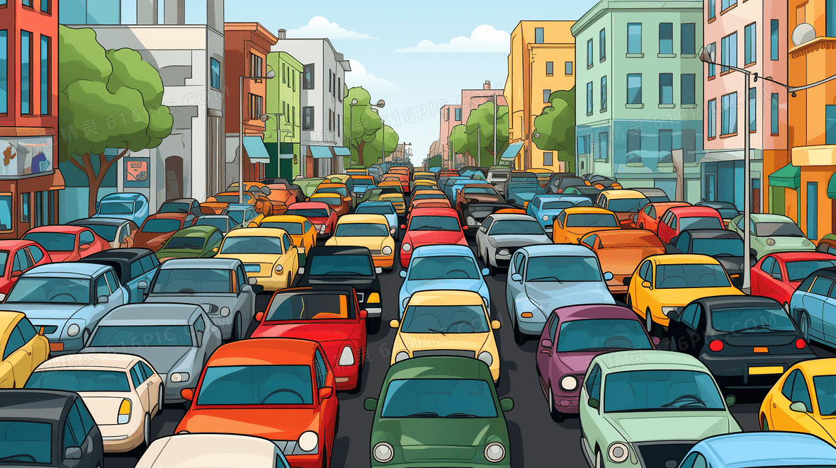
生词
堵车
dǔchē
Động từ
tắc đường, kẹt xe
HỆ THỐNG HOA NGỮ HỌC TIẾNG TRUNG QUỐC MỖI NGÀY

Slide 26

生词
鼓励
gǔlì
Động từ
cổ vũ, khuyến khích
HỆ THỐNG HOA NGỮ HỌC TIẾNG TRUNG QUỐC MỖI NGÀY

Slide 27
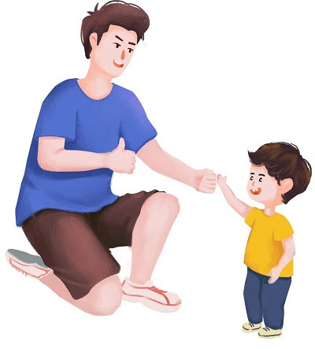
生词
表扬
biǎoyáng
Động từ
khen
HỆ THỐNG HOA NGỮ HỌC TIẾNG TRUNG QUỐC MỖI NGÀY

Slide 28

生词
打折
dǎzhé
Động từ
giảm giá
HỆ THỐNG HOA NGỮ HỌC TIẾNG TRUNG QUỐC MỖI NGÀY

Slide 29
生词
主演
zhǔyǎn
Động từ
đóng vai chính
HỆ THỐNG HOA NGỮ HỌC TIẾNG TRUNG QUỐC MỖI NGÀY

Slide 30

生词
电视剧
diànshìjù
Danh từ
phim truyền hình
HỆ THỐNG HOA NGỮ HỌC TIẾNG TRUNG QUỐC MỖI NGÀY

Slide 31
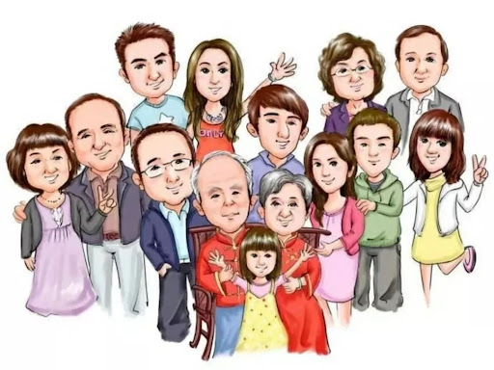
生词
亲戚
qīnqi
Danh từ
họ hàng
HỆ THỐNG HOA NGỮ HỌC TIẾNG TRUNG QUỐC MỖI NGÀY

Slide 32

生词
律师
lǜshī
Danh từ
luật sư
HỆ THỐNG HOA NGỮ HỌC TIẾNG TRUNG QUỐC MỖI NGÀY

Slide 33

生词
吸引
xīyǐn
Động từ
thu hút
HỆ THỐNG HOA NGỮ HỌC TIẾNG TRUNG QUỐC MỖI NGÀY

Slide 34
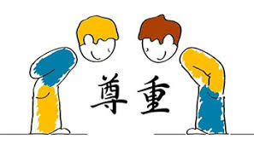
生词
尊重
zūnzhòng
Động từ
tôn trọng
HỆ THỐNG HOA NGỮ HỌC TIẾNG TRUNG QUỐC MỖI NGÀY

Slide 35
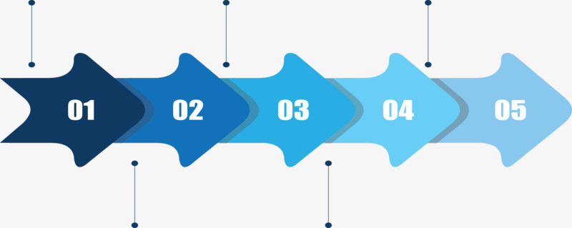
生词
顺序
shùnxù
Danh từ
thứ tự
HỆ THỐNG HOA NGỮ HỌC TIẾNG TRUNG QUỐC MỖI NGÀY

Slide 36

生词
礼貌
lǐmào
Tính từ
lịch sự
HỆ THỐNG HOA NGỮ HỌC TIẾNG TRUNG QUỐC MỖI NGÀY

Slide 37
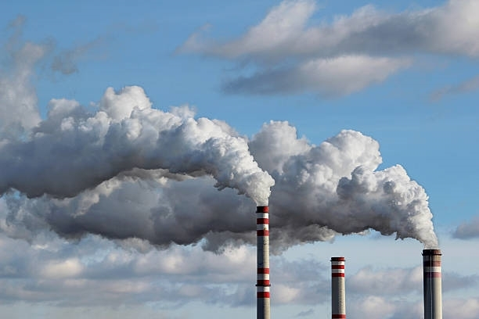
生词
污染
wūrǎn
Động từ, danh từ
ô nhiễm
HỆ THỐNG HOA NGỮ HỌC TIẾNG TRUNG QUỐC MỖI NGÀY

Slide 38

生词
逐渐
zhújiàn
Phó từ
dần dần
HỆ THỐNG HOA NGỮ HỌC TIẾNG TRUNG QUỐC MỖI NGÀY

Slide 39

生词
准确
zhǔnquè
Tính từ
chính xác
HỆ THỐNG HOA NGỮ HỌC TIẾNG TRUNG QUỐC MỖI NGÀY

Slide 40

生词
新鲜感
xīnxiān’gǎn
Danh từ
cảm giác mới mẻ
HỆ THỐNG HOA NGỮ HỌC TIẾNG TRUNG QUỐC MỖI NGÀY

Slide 41
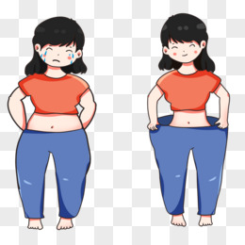
生词
减肥
jiǎnféi
Động từ
giảm cân
HỆ THỐNG HOA NGỮ HỌC TIẾNG TRUNG QUỐC MỖI NGÀY

Slide 42

生词
科学
kēxué
tính từ
khoa học
HỆ THỐNG HOA NGỮ HỌC TIẾNG TRUNG QUỐC MỖI NGÀY

Slide 43

生词
有效
yǒuxiào
Tính từ
hiệu quả
HỆ THỐNG HOA NGỮ HỌC TIẾNG TRUNG QUỐC MỖI NGÀY

Slide 44

生词
温差
wēnchā
Danh từ
chênh lệch nhiệt độ
HỆ THỐNG HOA NGỮ HỌC TIẾNG TRUNG QUỐC MỖI NGÀY

Slide 45
NGỮ PHÁP
CẦN CHÚ Ý

Slide 46
越 + Tính từ/Động từ + 越 + Tính từ/Động từ
(càng… càng…)
Diễn tả hai sự việc/cảm giác cùng tăng hoặc cùng giảm theo mức độ
Ví dụ:
1. 时间越长，味道越好
2. 天气越冷，衣服越厚。
3. 他越想越生气。

Slide 47
本来 + tình huống ban đầu + 可是 + kết quả trái ngược
(Vốn dĩ… nhưng…)
Nhấn mạnh sự trái ngược giữa dự định – mong đợi ban đầu và kết quả thực tế
Ví dụ:
1. 我本来已经打算放弃了，可是他的话让我改变了主意。
2. 我们本来要去旅游，可是下雨了。
3. 我们本来很有信心，可是最后还是失败了。

Slide 48
除了 + A + 以外，还 + B
(Ngoài A ra còn có B)
Nhấn mạnh sự bổ sung
Ví dụ:
1. 除了提醒人们节约用电以外，它还希望引起人们的关注。
2. 除了中文以外，他还会英语和日语。
3. 除了我以外，还有三个人参加。

Slide 49
即使 + tình huống khó khăn + 也 + kết quả không thay đổi
(Cho dù… thì vẫn…)
Dù cho / cho dù có tình huống khó khăn, giả định
thì kết quả vẫn không thay đổi
Ví dụ:
1. 即使只是陪他们吃吃饭、聊聊天，他们也会感到幸福。
2. 即使下雨，我也要去上课。
3. 即使很累，他也坚持工作。

Slide 50
虽然 + nhược điểm + 但是 + ưu điểm
( Mặc dù… nhưng…)
Thừa nhận điểm chưa tốt / khó khăn
Nhưng nhấn mạnh mặt tích cực / kết quả tốt
Ví dụ:
1.工资虽然不算高，但是奖金很多。
2.虽然这本书很贵，但是很有用。
3.然他年纪大了，但是身体很好。

Slide 51
因为 + nguyên nhân，所以 + kết quả
(Bởi vì… nên…)
Nêu nguyên nhân
👉 dẫn đến kết quả
Ví dụ:
1.因为太高，所以空气比较少。
2.因为下雨了，所以我没去上班。
3.因为他生病了，所以今天请假。

Slide 52
不但/不仅 + A，而且 + B
( Không những… mà còn…)
Nhấn mạnh ý B mạnh hơn / quan trọng hơn A
Ví dụ:
1.她不但会说中文，而且会写汉字。
2.不但交通方便，而且价格便宜。
3.他不仅完成了任务，而且做得很好。

Slide 53
只要 + điều kiện tối thiểu + 就 + kết quả chắc chắn
( Chỉ cần… thì sẽ…)
Chỉ cần A, thì chắc chắn B xảy ra
→ Nhấn mạnh điều kiện tối thiểu để đạt kết quả
Ví dụ:
1.只要坚持，就一定能成功。
2.只要一打电话，他就会来。
3.只要不迟到，就没问题。

Slide 54
总的来说 + kết luận chung
( Nói chung mà nói…)
Thường đứng ở đầu câu để mở đầu kết luận.
Vế sau là nhận xét tổng thể.
Ví dụ:
1.总的来说，收入还不错。
2.总的来说，这次考试大家表现得很好。
3.总的来说，这家饭店的菜很不错，但服务需要改进。

Slide 55
不能光 + A，还要 + B
(Không thể chỉ… mà còn phải…)
Nhấn mạnh A là chưa đủ, cần bổ sung B.
Ví dụ:
1.不能光看经济增长，还要重视环境保护。
2.学习不能光看书，还要多做练习。
3.身体健康不能光锻炼，还要注意饮食。

Slide 56
HỆ THỐNG HOA NGỮ
HỌC TIẾNG TRUNG QUỐC MỖI NGÀY
Khóa ôn tập HSK4++
ĐỀ H41005 - PHẦN ĐỌC

